Slide 1
Attiecības ģimenē individuālisma kultūras kontekstā
Dainis Pandars, 2023.gada 18.septembris
KONFERENCE – «Bērnu un jauniešu psihoemocionālā veselība –risinājumi izglītības sistēmā»

Slide 2
Kas ir lielākās problēmas attiecībās starp vecākiem un bērniem?
Statista Pētniecības departaments, 2017 aptaujājot 800 respondentus secināja:
Ģimenes kā vērtības izzušana 25,4%
Komunikācijas trūkums 24,2%
Vāja izglītība 12,7%
Nepietiekams kopā pavadītais laiks 11%
Cieņas trūkums 9,5%
Notes:
https://www.statista.com/statistics/709741/biggest-problems-in-the-relations-between-parents-and-children-italy/

Slide 3
Eiropas un Latvijas bērnu dzimstības līmenis ir zems
Minimums būtu 2,1 bērns uz sievieti
Eiropā 2019.gadā - 1,53 bērni uz sievieti
Latvijā 2019.gadā – 1,6 bērni uz sievieti
Notes:
https://telos.lv/laulibas-gimenes-problemas-latvija/

Slide 4
Kādās ģimenēs dzīvo bērni Latvijā?
(csp.gov.lv,
2021)
24% - ir viens vecāks ar vienu vai vairākiem nepilngadīgiem bērniem
22,4% - pāris bez bērniem
13,6% - precēti pāri ar nepilngadīgiem bērniem.
3,5% - nereģistrētā kopdzīvē dzīvojoši pāri ar nepilngadīgiem bērniem
Latvijā 38,4% bērnu dzimst ārpus laulības
Notes:
[7] https://www.csp.gov.lv/lv/majsaimniecibas-un-gimenes

Slide 5
Individuālisma kultūras ietekme uz ģimenēm

Slide 6
Audzināšanas mērķis
(Landsford, 2022, psychologytoday.com)
Vecāki individuālistu kultūras grupās socializē savus bērnus, lai viņi būtu pašpaļāvīgi un neatkarīgi, savukārt kolektīvistu kultūras grupu vecāki ir domājuši socializēt savus bērnus, lai viņi būtu paklausīgi un pildītu savus pienākumus pret savām ģimenēm.
Notes:
https://www.psychologytoday.com/us/blog/parenting-and-culture/202201/can-parents-be-both-individualist-and-collectivist

Slide 7
Kas ir kultūra?
«Uzvedības sistēma, kas palīdz mums rīkoties pieņemamā un pazīstamā veidā» (Pelegrīno Rikardi)
Notes:
Jary, D. and J. Jary. 1991. The HarperCollins Dictionary of Sociology, page 101.

Slide 8
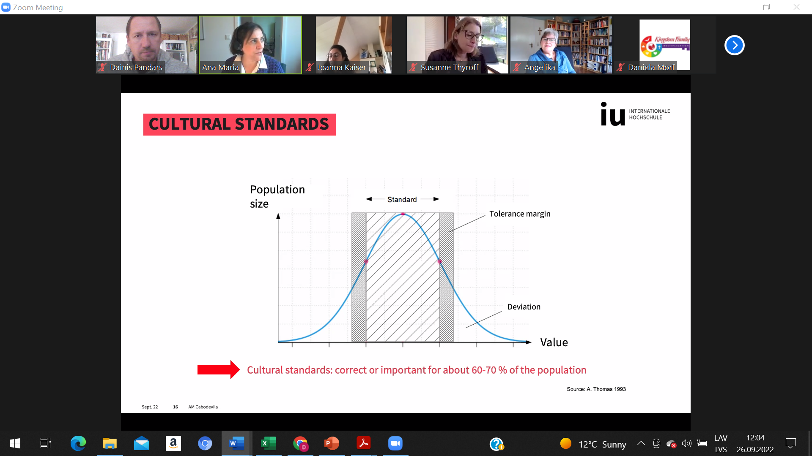
Kultūras standarti
(Tomass, 1993)
Sabiedrības daudzums
Standarts
Pielaides robeža
Novirze
Vērtība
Kultūras standarti: atbilst vai ir piemītoši 60-70% sabiedrības daļas

Slide 9

Atšķirīgas vērtību sistēmas:
Individuālisms:
Individuāla sevis realizācija
Vainas kultūra
Demokrātiska varas izpratne
Kolektīvisms:
Pilnīga lojalitāte
Kauna kultūra
Hierarhiska varas izpratne
VS

Slide 10
Individuālisms vs Kolektīvisms
Pārskats (Hofstede)
I
K
ASV,
Kanāda,
Austrālija,
Lielbritānija
Vācija,
Norvēģija,
Šveice
Arābu valstis,
Brazīlija,
Turcija
Daudzas Latīņamerikas, Āfrikas un Āzijas valstis

Slide 11
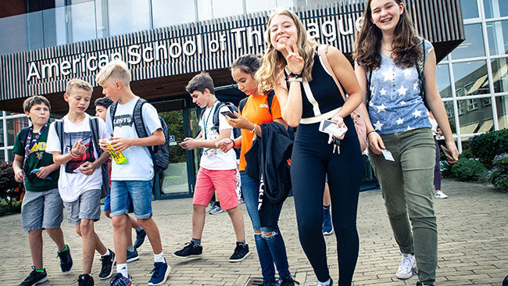

Slide 12
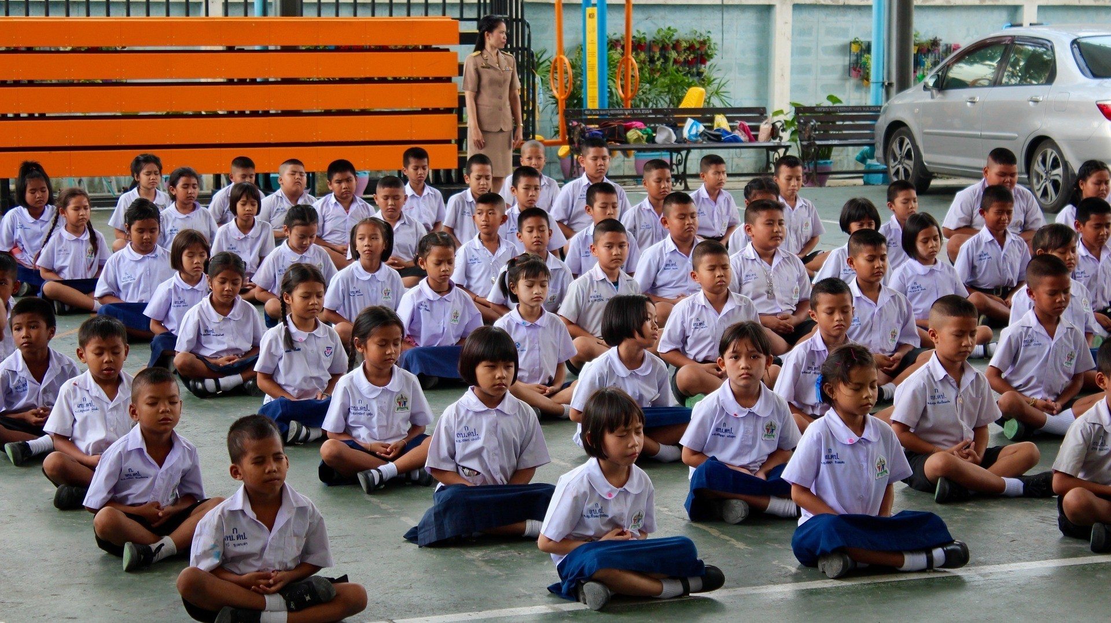
Notes:
Individualism Collectivism
Everyone is supposed to take care of him- or
herself and his or her immediate family only
People are born into extended families or clans
which protect them in exchange for loyalty
"I" – consciousness "We" –consciousness
Right of privacy Stress on belonging
Speaking one's mind is healthy Harmony should always be maintained
Others classified as individuals Others classified as in-group or out-group
Personal opinion expected: one person one vote Opinions and votes predetermined by in-group
Transgression of norms leads to guilt feelings Transgression of norms leads to shame feelings
Languages in which the word "I" is indispensable Languages in which the word "I" is avoided
Purpose of education is learning how to learn Purpose of education is learning how to do
Task prevails over relationship Relationship prevails over task

Slide 13
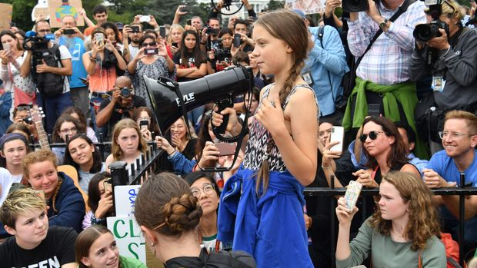
Notes:
Grēta Tūnberga
Indulgence Restrained
Higher percentage of people declaring themselves very happy /Fewer very happy people
A perception of personal life control /A perception of helplessness: what happens to me
is not my own doing
Freedom of speech seen as important Freedom of speech is not a primary concern
Higher importance of leisure Lower importance of leisure
More likely to remember positive emotions Less likely to remember positive emotions
In countries with educated populations, higher Birthrates /In countries with educated populations, lower birthrates
More people actively involved in sports Fewer people actively involved in sports
In countries with enough food, higher percentages of obese people /In countries with enough food, fewer obese people
In wealthy countries, lenient sexual norms/ In wealthy countries, stricter sexual norms
Maintaining order in the nation is not given a high priority/ Higher number of police officers per 100,000 population

Slide 14
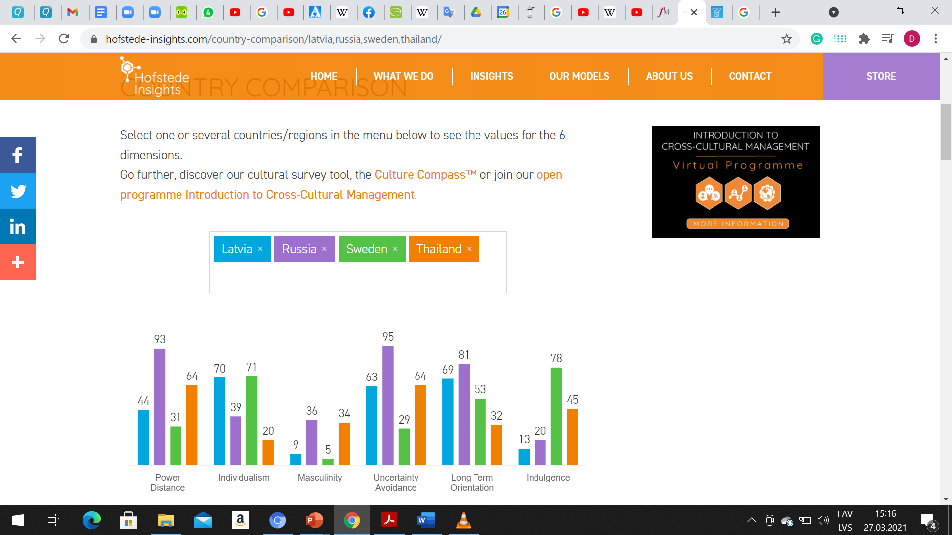
Individuālisms vs kolektīvisms
(Hofstede)

Slide 15
2020. gada populārākās TOP 10 populārzinātniskā literatūras grāmatas Zvaigznes grāmatnīcās:
1. Bils Plotkins. Mežonīgais prāts. Nepieradinātās cilvēka psihes rokasgrāmata
2. Zane Zusta, Gatis Līdums. Tarakāni tavā galvā. Stāsti par vīriešiem
3. Nasims Nikolass Talebs. Risks ar savu ādu. Ikdienas slēptās asimetrijas
4. Indulis Paičs. Klātbūtne
5. Bils Plotkins. Dvēseles mākslas. Dabas un cilvēka psihes noslēpumi
6. Mia Kankimeki. Sievietes, par kurām domāju naktīs
7. Džūlija Endersa. Par zarnu šarmu. Papildināts izdevums
8. Elīna Barreta. Socializēšanās rokasgrāmata latvietim
9. Nīna Brokmane, Ellene Stēkene Dāle. Viva la vagina! Viss par sieviešu dzimumu
10. Diāna Zande. Parunāsim par seksu un seksualitāti. 69 jautājumi
Liecība par individuālisma kultūru

Slide 16
Individuālisms vs Kolektīvisms
Identitāte
Es
Mēs
Sevis uztvere
Esmu pareizs/nepareizs
Esmu paklausīgs/nepaklausīgs
Fokuss
Sasniegumi
Attiecības

Slide 17
Individuālisms vs Kolektīvisms
Motivācija
Nevainīgs/vainīgs
Cieņa/kauns
Vērtība
Personīgā brīvība
Ģimenes/kopienas labklājība
Mērķis
Sevis realizēšana/neatkarība
Noderīgums kopienai/asimilācija

Slide 18
Individuālisms vs Kolektīvisms
Paklausība
Likumiem/noteikumiem
Vecākiem/autoritātēm
Audzināšana
Atļaujoša
Autoritāra
Mīlestība
Sajūtas
Izvēle

Slide 19
Autoritātes audzināšanas veids nesamazina bērna pašvērtējumu
(Duans, Gruseks 2006)
Kolektīvisma autoritārais audzināšanas veids nesamazina bērna pašvērtējumu un ir uztverts kā negatīvs tikai individuālisma kultūrās.
Rezultāti liecina, ka mātes negatīvās domas un jūtas, kas saistītas ar autoritārismu ir raksturīgas individuālistu kultūrās, bet ne kolektīvistu grupās, tāpēc nav pierādījumi, ka autoritārisma klātbūtne vai prombūtne pati par sevi vairāk kaitētu bērna pašvērtējumam.
Notes:
https://pubmed.ncbi.nlm.nih.gov/16569091/
Kolektīvistu mātes atbalstīja autoritāru audzināšanu vairāk nekā individuālistu mātes, bet nejutās vai nedomāja negatīvāk par saviem bērniem, un kolektīvistu bērni nebija ar zemāku pašvērtējumu. Abās grupās mātes negatīvā ietekme un izziņa bija saistīta ar zemāku bērnu pašnovērtējumu. Tomēr mātes autoritārisms bija saistīts ar mātes negatīvajām emocijām un izziņu tikai individuālistu grupā.

Slide 20
Kāds ir autoritārs audzināšanas veids?
Kolektīvistu kultūras ir stingrākas attiecībā uz to, kāda uzvedība tiek uzskatīta par pieņemamu, un tās liek lielu uzsvaru uz paklausību.
Shiraev & Levy (2013) paziņo: “Kolektīvisma kultūras tradīcijas ir pozitīvi korelē ar autoritāro vecāku audzināšanas stilu, kas balstās uz stingrām prasībām, uzvedības kontroli un sankcijām” (193. lpp.).
Notes:
https://psychologydictionary.org/collectivist-individualist-cultures/

Slide 21
Vai autoritāra audzināšana pastāv individuālisma kultūrā?
Individuālisma kultūrā tiek izmantots autoritārs audzināšanas stils kopā ar citām metodēm, lai nodrošinātu visaptverošu audzināšanas stilu, savukārt kolektīvisma kultūra paļaujas tikai uz autoritārā audzināšanas stila izmantošanu.
Rudy & Grusec (2006) norāda: "Individuālisma kontekstā autoritatīva vecāku audzināšana ar tās uzsvaru uz sarunām un atsaucību uz bērnu ieguldījumu var būt piemērota" (68. lpp.).

Slide 22
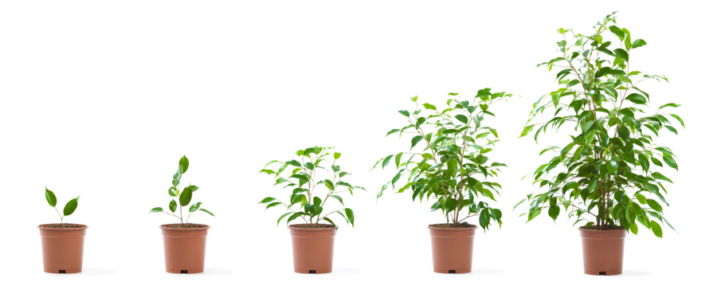
Audzināšanas māksla

Slide 23
Balanss audzināšanā starp pieņemšanu un izaicinājumu
Pieņemšana
Izlutināšana
Izaugsme
Degradācija
Stress
Nav izaicinājuma
Izaicinājums
Atstumtība

Slide 24
Vecāku loma dažādos bērna attīstības posmos

Slide 25
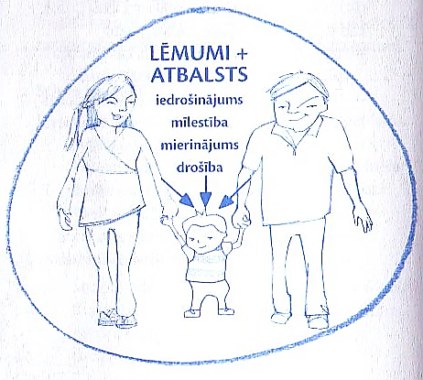
1. Vecāku loma bērnībā:
Apmierināt fiziskās un emocionālās vajadzības
Noteikt robežas
Izrādīt beznosacījumu mīlestību
Sniegt paraugu laulības modelim
Notes:
Dainis – vajadzību apmierināšana, lai bērns izaug drošs
Liene –– pētījums par robežām, Lienes tusiņi
Dainis – ja bērns jūt, ka viņu mīl ar nosacījumiem, citādi viņš visu dzīvi mīlestību centīsties nopelnīt

Slide 26
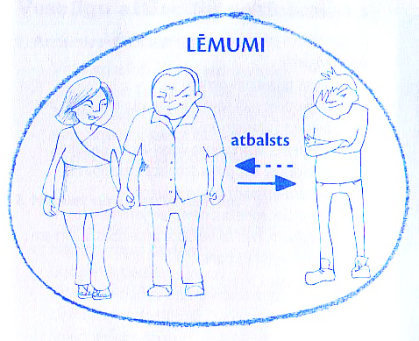
2. Vecāku loma pusaudžu gados:
Ļaut kļūt patstāvīgākiem
Turpināt apmierināt fiziskās un emocionālas vajadzības, un nospraust robežas
Izrādīt beznosacījumu mīlestību
Sākt mācīt par vecāku vajadzībām un aicināt dot kaut ko pretī
Notes:
Man vajadzēja sākt palīdzēt vecākiem dārza darbos un mājas darbos
Liene – vecākiem grūts posms, jo jādod lielāka brīvība, taču palīdzēt arī atrast savu identitāti. Pusaudžiem strauji mainās intereses

Slide 27
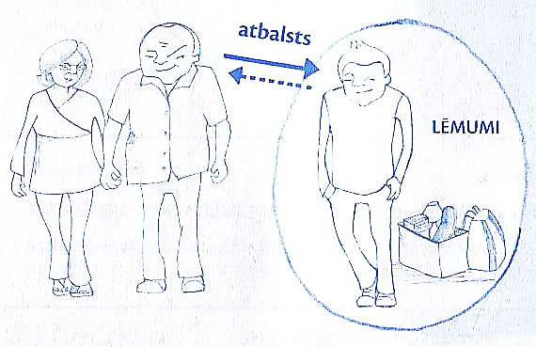
3. Vecāku loma pilngadībā:
Sniegt atbalstu un padomu
Atļaut būt patstāvīgiem
Pāriet uz pieaugušo attiecībām
Notes:
Mans tēvs turpināja mani atbalstīt finansiāli, kad sāku iet augstskolā, lai gan pēc tam maksāju jau pats
Mana došanās uz ASV palīdzēja kļūt neatkarīgākam un nostiprināt savu pašvērtējumu, kas nāca no citu cilvēku teiktā nevis no saviem vecākiem

Slide 28

Cilvēka uzbūve
Ķermenis
Dvēsele
Gars
Prāts
Griba
Emocijas
Notes:
Mēs kā kristieši varam ar ievainotām sajūtām varam, joprojām centsties sevi apmierināt, bet vairs ne grēcīgos veidos.
Kad vajadzīgs mierinājums (comfort) mēs kaut kur to meklējam
Piemēram, neatpestīts cilvēks meklē alkoholu, cigaretes, intīmas attiecības.
Atgriezies cilvēks to var meklēt ēšanā, mūzikā, filmās.

Slide 29
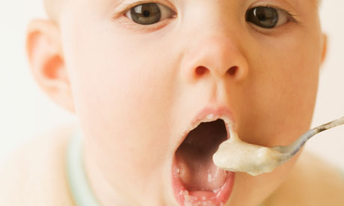
Vecākam jābaro ne tikai bērna miesa, bet arī dvēsele un gars

Slide 30
Cilvēka vajadzības:
Gaiss
Ūdens
Pārtika
Siltums
Gaisma
Kustības
Atpūta
Ķermenis
Dvēsele
Gars
Prāts
Mīlestība
Drošība
Pieņemšana
Novērtējums
Robežas
Pamācība
Sapratne
Skaistums
Pašrealizācija
Harmonija ar Radītāju
Garīgs miers
Dzīves jēgas apziņa
Komunikācija ar Dievu
Garīga izpratne
Griba
Emocijas
Notes:
Ir saskaņā ar Maslova piramīdu

Slide 31
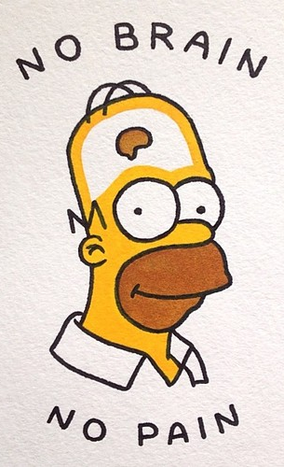
Mediji izkropļo vīrieša un tēva lomu
Tēvi tiek parādīti kā pamuļķi
TV un žurnāli aicina vīrieti vērtēt pēc muskuļiem, naudas un slavas
Filmas popularizē “mačo” vīrieti, kam nav morālas atbildības sajūtas
Sekss tiek pasniegts kā vīrieša lielākais mērķis

Slide 32
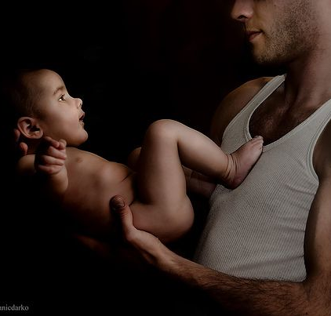
Tēva faktors
Palīdz bērnam iegūt pārliecību par sevi
Palīdz iegūt drošību par nākotni
Palīdz ieraudzīt jēgu un mērķus dzīvei

Slide 33
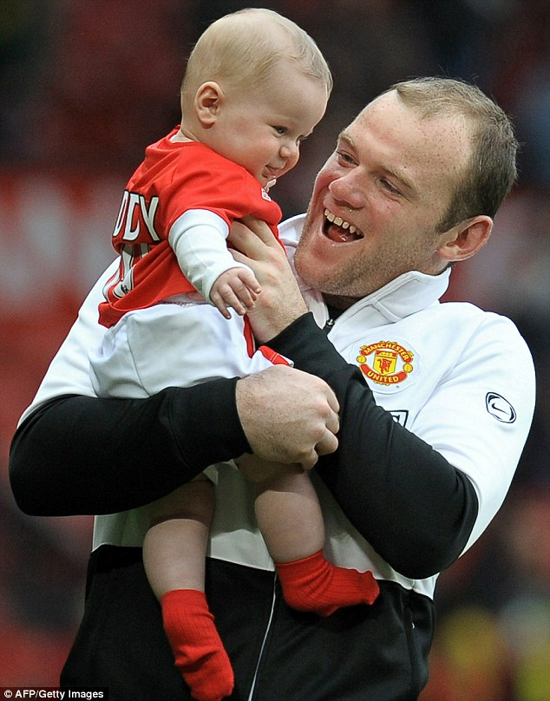
Trīs tēvu veidi
(T.Lister)
Lepns tēvs!

Slide 34

Tēvs - domubiedrs

Slide 35
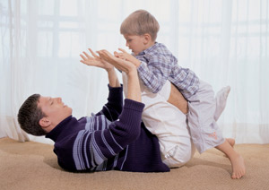
Tēvs, kurš rotaļājas

Slide 36
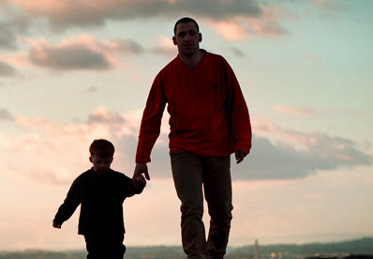
Attiecību trūkums ar tēvu rada:
Nepārliecinātību par sevi
Nespēja atbildēt uz jautājumu: «Kas es esmu?»
Vēlmi sevi pierādīt un saņemt novērtējumu
Domas par dzīves bezjēdzību
Grūti pateikt, kas pareizs, kas nē
Grūtos brīžos viegli padoties
Nespēj atrast sevi dzīvē
Attiecību problēmas ar pretējo/savu dzimumu

Slide 37
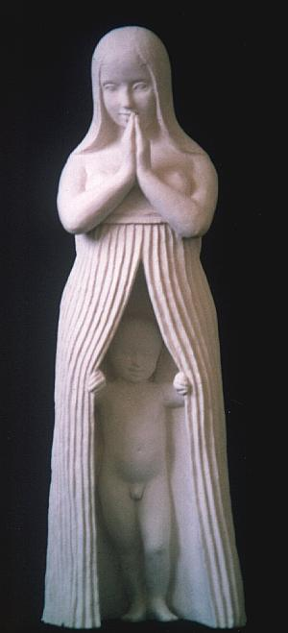
Māte un dēls
aprūpe un atbalsts
drošība un aizsardzība
risks un drosme
patvērums
apbrīnošana un godbijība

Slide 38

Meita un māte
drošības sajūta
pieķeršanās
atklātība
prieks un dzīves drosme
vērtība un nozīmīgums
patstāvība

Slide 39
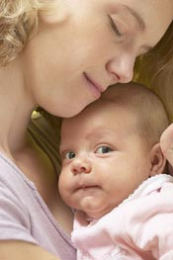
Mātes faktors
Bērns iegūst pārliecību, ka ir īpaši mīlēts un ir mīļš
Sniedz emocionālu mierinājumu
Piešķir cilvēka personībai dzīvesprieku

Slide 40

Attiecību trūkums ar māti rada:
Iekšējs nemiers
Nervozitāte
Puikām alkas pēc sievietēm
Nespēja iežēloties par citiem
Labestības trūkums
Tiekšanās pēc apbrīnošanas

Slide 41
Atšķirības audzinot puikas un meitenes

Slide 42
Jēkabs Raipulis, dr.biol.:
«Bioloģijas, ģenētikas zināšanu nepietiekamība ir pamatā dažādu aplamu un nezinātnisku ideju izplatīšani it sevišķi bērnu un jauniešu audzināšanā»

Slide 43
KATRAM DZIMUMAM ATBILSTOŠU PIEEJU (Dr.biol. J.Raipulis)
«Audzinot un izglītojot meitenes un zēnus, panākumi šajā darbā būs tad, ja vecāki un pedagogi ņems vērā katram dzimumam raksturīgākās īpašības, kuru robežās ir plašs individuālo īpatnību spektrs.
Nav gatavu recepšu, kā pareizi audzināt zēnus, kā meitenes. Bet, ja netiks ņemtas vērā dzimumu īpatnības, nav sagaidāmi labi rezultāti.»

Slide 44
Smadzeņu pusložu atšķirības (J.Pāvulēns):
Zēnu un meiteņu smadzenes attīstās atšķirīgi, sasniedzot ļoti līdzīgus rezultātus pieaugušo vecumposmā!

Slide 45
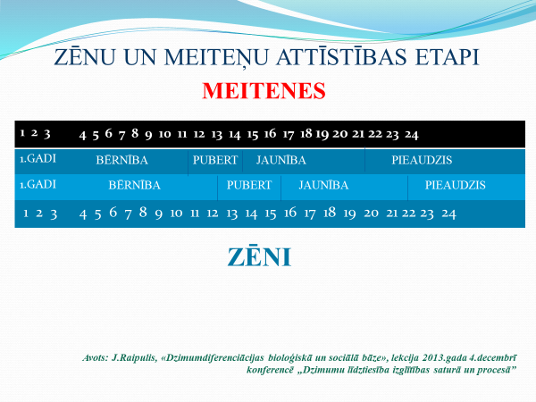
ZĒNU UN MEITEŅU ATTĪSTĪBAS ETAPI
MEITENES
1 2 3 | 4 5 6 7 8 9 10 11 12 13 14 15 16 17 18 19 20 21 22 23 24
1.GADI
1.GADI
1 2 3 | 4 5 6 7 8 9 10 11 12 13 14 15 16 17 18 19 20 21 22 23 24
BĒRNĪBA
PUBERT
JAUNĪBA
PIEAUDZIS
BĒRNĪBA
PUBERT
JAUNĪBA
PIEAUDZIS
ZĒNI
Avots: J.Raipulis, «Dzimumdiferenciācijas bioloģiskā un sociālā bāze», lekcija 2013.gada 4.decembrī konferencē „Dzimumu līdztiesība izglītības saturā un procesā”

Slide 46
Emocijas
Meitenes smadzenes ir gatavas reaģēt uz jebkuru problēmu, un tādējādi adaptēties, izdzīvot.
Vīrieši ātrāk pārslēdzas uz produktīvu darbību, jo nespēj izturēt ilgstošu emocionālo spriedzi.
Moralizēšanu, audzināšanu viņi tiešām nedzird, jo smadzenes atslēgušas dzirdes kanālu.

Slide 47
Zēnu īpatnības 1
vajag vadītājus un autoritātes, svarīga viņu loma un hierarhija citu vidū
darbojas tikai tad, ja viņiem ir skaidrs iemesls, mērķis un labums no šīs darbības
nepieciešama sistēma un mērķtiecība, bez tās grūti mācīties

Slide 48
Zēnu īpatnības 2
nepieciešama individuāla vadība un padoms
vārdi un runas zēniem ir otrajā vietā, svarīgāki ir darbi un bezvārdu izpausmes
nepieciešama telpa, fiziska darbošanās un kustības
nepieciešama godbijība un rēķināšanās ar viņu pašcieņu

Slide 49
Zēnu īpatnības 3
dzīvo «uz iekšu» – sevī, viņu bailes un nedrošība var izpausties kā nekaunība vai slikta uzvedība, taču iekšēji viņi raud
viņu pazemošana var neizpausties tūlīt, bet tā ir kā mīna, kura var eksplodēt vēlāk, ja uz tās uzkāps
necieš mūsu slikto garastāvokli, ja uz viņiem kliedz

Slide 50
Zēnu stress
sasprindzinājuma (stresa) stāvoklī zēni nespēj mācīties
zēni stresa stāvoklī reaģē instinktīvi, impulsīvi
zēni nemāk tikt ar stresu galā tikai runājot, kā meitenes, viņiem nepieciešams vienatnē nomierināties

Slide 51
Kā apieties ar zēniem? 1
zēni saprot atklātu, skaidru runu, nepārprotamu pavēli, lēmumu vai atbildi
skaidras robežas, prasības, noteikumus
atbalsti, saproti un vadi, nevis pārmet un apvaino
uzticies, ka viņš var, māk un spēj
apbrīno, uzslavē par izdošanos

Slide 52
Kā apieties ar zēniem? 2
attiecies pret viņu ar godbijību, lai viņš pats atrod un piedāvā atrisinājumu un atbild par saviem lēmumiem
dod viņam iespēju koncentrēties uzdevumam un nospraustā mērķa sasniegšanai, izturēties patstāvīgi

Slide 53
Kā apieties ar zēniem? 3
stresa stāvoklī viņam ir nepieciešams «aizbēgt alā»
izproti zēna klusēšanu, nemoki viņu ar paskaidrojumiem, grēksūdzi,moralizēšanu un emocionālām pārrunām
kad viņš nomierinājies, tad neuzbāzīgi māci negatīvās jūtas, bailes, vājības un nedrošību izteikt un izskaidrot ar vārdiem

Slide 54
Meiteņu galvenās vajadzības
Pašapziņa un pašvērtējums - pašcieņa
Attiecības un vēlme patikt
Tuvības un piederības nepieciešamība

Slide 55
Mūsu iespējas meitenēm palīdzēt
Radīt iespēju siltām un saprotošām attiecībām
Ņemt vērā meiteņu emocionalitāti
Dot uzdevumus, kur var gaidīt labus rezultātus
Komentāri zem četrām acīm, skaidri izteikt, kas bija nepareizi

Slide 56
Mūsu iespējas meitenēm palīdzēt
Pēc iespējas rēķināties ar meitenes vēlmēm, vajadzībām, jūtām un izvēli
Stress samazina pašapziņu, iedrošini un atbalsti, uzslavē!
Nepārmet meitenei viņas izskatu, spējas, panākumus, sevišķi citu priekšā!
Neuzspied savus uzskatus un atrisinājumus- paskaidro un prasi paskaidrojumus

Slide 57
Mēs varam palīdzēt bērnam, ja...
draudzīgi skatāmies acīs ...
uzklausām viņa rūpes ...
iedrošinām, atbalstām un uzmundrinām ....
palīdzam atrast draugus...
un atrisināt konfliktus...
uzskatām par svarīgiem viņa uzskatus un dzīvi...
arī grūtībās esam ar viņu...

Slide 58
T.Maršals «Pareizas attiecības»
Cieņa
Mīlestība
Cieņa
Mīlestība
Sapratne
Uzticība
Sapratne
Uzticība

Slide 59
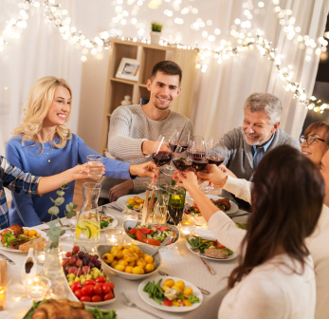
3 ieteikumi paaudžu attiecībām:
Godā savus vecākus visu savu dzīvi un atrisini iekšējos konfliktus
Atbalsti savu dēlus(s) vīrišķību un izturies ar cieņu
Rūpējies par savu meitu(ām) kā savām princesēm un lolo viņu sievišķīgumu

Slide 60
Paldies par uzmanību!

